Slide 1
FLTG 프로젝트 수행 보고서
연합학습의 보안성 향상을 위한 논문 분석 및 구현
팀9: 20211937 태성우, 20211072 유재윤, 20211719 장예원

Slide 2



Table of Contents
프로젝트 개요
01
주제 선정 배경
02
핵심 용어 및 개념
03
구현 과정
04
실험 및 검증
05
향후 활용 및 결론
06

Slide 3


프로젝트 개요
본 프로젝트는 연합학습 환경에서 발생하는 비잔틴 공격에 대응하기 위한 최신 방어 기법인 FLTG를 분석하고 구현하여 그 효과를 검증하는 연구입니다.
최신 연합학습(FL) 보안 기법인 FLTG 논문 분석 및 구현을 통한 성능 검증
프로젝트 목표: FLTG 논문의 핵심 알고리즘을 분석하고 직접 구현하여 성능 검증
단순 재현을 넘어 실제 환경에서의 한계점 발견 및 개선 방안 제시
다양한 비잔틴 공격(ROP, ALIE, IPM 등)에 대한 방어 성능 평가
Non-IID 데이터 환경에서의 견고성 검증 (Dirichlet α=0.1 설정)
기존 방어 기법(FedAVG, Krum, Trimmed-Mean 등)과의 성능 비교

Slide 4




산업계 동향: Google & Apple의 연합학습 도입
Google Gboard(2024): 차분 프라이버시를 적용한 연합학습으로 수십억 대의 안드로이드 기기에서 다음 단어 예측 모델 학습
Apple(2024): Siri, QuickType 등 실제 환경에서 연합학습 활용하여 사용자 프라이버시 보호
주제 선정 배경
연합학습은 데이터 프라이버시를 보호하면서 분산 학습을 가능하게 하는 기술로 주목
악의적인 참여자에 의한 공격에 취약하다는 문제
효과적인 방어 기법 연구가 필요
보안 위협: 비잔틴 공격의 현실화
현실 세계의 데이터는 각기 다른 분포(Non-IID)를 가지며, 악의적인 공격자가 존재할 가능성이 높음
의료, 금융 등 민감한 데이터 분야에서 모델 중독 공격과 데이터 중독 공격이 실제 위협으로 대두
핵심 질문: 방향성 기반 방어 기법
'데이터 분포가 제각각인 상황에서도, 지능적인 공격자를 정확히 걸러낼 수 있는 방법은 없을까?'
기존 거리 기반 방어 기법들의 한계를 극복하기 위해 '방향'을 기준으로 삼는 FLTG 논문 선정

Slide 5
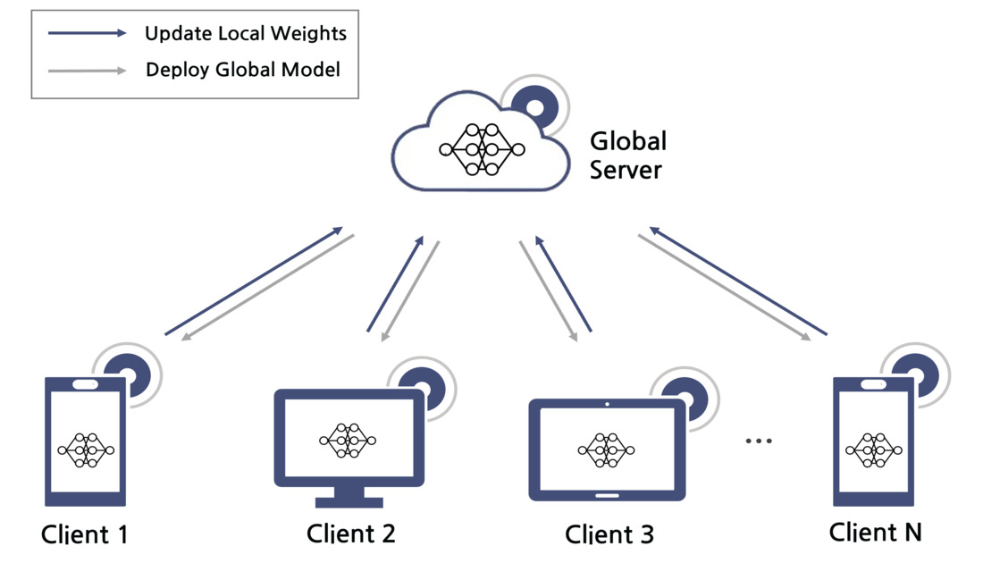
핵심 용어 및 개념(1)
연합학습
연합학습은 사용자 데이터 프라이버시를 보호하면서도 대규모 기계학습 모델을 훈련할 수 있는 혁신적인 접근 방식
Google과 Apple 같은 빅테크 기업들이 실제 서비스에 적극 도입하고 있음
중앙 서버가 원본 데이터 없이 모델 학습
연합학습 (Federated Learning, FL)
연합학습의 3단계 프로세스와 장단점
데이터를 중앙 서버로 보내지 않고, 각 클라이언트가 로컬에서 학습한 후 Gradient만 서버로 공유하는 분산 학습 기술
원본 데이터가 클라이언트를 떠나지 않으므로 프라이버시 보호 가능
다양한 환경의 데이터로 학습하여 모델의 일반화 성능 향상
네트워크 대역폭 절약 (전체 데이터 대신 모델 파라미터만 전송)
1. Local Training: 각 클라이언트가 자신의 데이터로 모델 학습
2. Upload: 학습된 모델의 가중치 변화량만 서버로 전송
3. Aggregation: 서버가 모든 클라이언트의 업데이트를 통합
장점: 원본 데이터 보호, 분산 컴퓨팅 활용
단점: 악의적 클라이언트가 잘못된 업데이트를 보낼 수 있음 (비잔틴 공격)

Slide 6

ROI 공격
ALIE 공격
공격 원리: 정상 업데이트와 직교하는 방향으로 교묘하게 모델을 오염
수학적 특성: 정상 업데이트 벡터와 90도 각도를 이루도록 설계
위험도: (매우 높음)거리 기반 방어를 우회하면서도 학습을 방해
본 프로젝트 사용 이유: FLTG의 방향성 필터링 효과를 검증하기에 최적
공격 원리: 방어 시스템이 감지하기 어려울 만큼 미세한 노이즈를 지속적으로 주입
수학적 표현: gmalicious = μ - z·σ (정상 업데이트의 평균에서 표준편차의 z배만큼 이동)
위험도: (최고)기존 Krum, Trimmed-Mean 등을 무력화
특징: 지능적이고 교묘한 공격으로 탐지가 매우 어려움
핵심 용어 및 개념(2)
비잔틴 공격
시스템 내의 악의적인 참여자가 고의로 잘못된 정보를 보내 전체 시스템을 망가뜨리는 행위
연합학습에서는 클라이언트가 의도적으로 조작된 모델 업데이트를 서버에 전송
글로벌 모델의 정확도 저하 또는 특정 결과 유도
IPM 공격
Label Flip Attack
공격 원리: 정상적인 업데이트와 반대 방향으로 벡터를 조작하여 학습을 방해
위험도: (중간)방향성 필터링으로 쉽게 탐지 가능
특징: 코사인 유사도가 음수가 되어 FLTG에서 쉽게 필터링됨
공격 원리: 데이터의 정답(Label)을 고의로 바꿔 모델을 오염
공격 방법: 로컬 데이터셋의 레이블을 의도적으로 잘못 지정하여 학습
위험도: (낮음)데이터 수준 공격으로 모델 수준 방어로 대응 가능
특징: 모델 업데이트 자체는 정상적인 패턴을 따르므로 탐지가 어려울 수 있음

Slide 7


FedAVG
FL-Trust
가장 기본적인 연합학습 집계 방식
모든 클라이언트의 모델 업데이트를 단순 평균
장점: 계산이 매우 간단하고 빠름
단점: 극단값, 공격자 업데이트에 매우 취약
신뢰 기반 필터링 방식
서버가 자신의 작은 clean dataset으로 만든 Reference Gradient 보유
각 클라이언트 업데이트가 reference 방향과 얼마나 비슷한지로 신뢰도 점수 계산
점수가 낮은 업데이트는 제거 또는 가중치 낮춤
장점: FedAVG 보다 공격에 강함
단점: Non-IID에서는 완벽하지 않음
핵심 용어 및 개념(3)
방어 기법
비잔틴 공격은 다양한 형태로 나타남
각각의 공격 유형은 서로 다른 방식으로 연합학습 시스템을 공격
방어 기법의 한계점
Krum
FLTG
거리 기반 강인 집계
각 클라이언트 업데이터 사이의 거리 계산
가장 다른 정상 업데이트들과 가까운 클라이언트 업데이트 사용
장점: 극단값 공격에 매우 강함
단점: Non-IID에 취약, 많은 클라이언트의 정보 활용 불가
방향 기반 필터링 + 동적 레퍼런스 + 가중 평균
서버는 과거 global gradient들을 기반으로 동적 reference 방향 생성
각 클라이언트 업데이트와 reference 방향의 각도/ cosine similarity를 계산
각도가 크면 낮은 가중치, 각도가 작으면 높은 가중치
Non-IID 정상 데이터를 이상치로 판단하지 않도록 개선됨
Notes:
Krum : 많은 클라이언트의 정보 활용 불가 (딱 1개의 업데이트만 선택하므로!_

Slide 8


핵심 용어 및 개념(4)
Non-IID
Non-IID 정의
클라이언트마다 데이터의 분포가 서로 다른 현상
중앙화 된 학습과 달리, 연합학습에서는 현실적인 시나리오
기존 방어 기법들의 성능을 크게 저하시키는 주요 원인
연합학습의 가장 큰 도전은 클라이언트마다 데이터 분포가 다른 Non-IID 환경
기존 방어 기법들이 가장 취약한 지점
FLTG가 해결하고자 하는 핵심 문제
Non-IID 종류
Label Distribution Skew: 클라이언트마다 특정 클래스만 집중 (예: A는 숫자 1만, B는 숫자 7만)
Feature Distribution Skew: 같은 클래스라도 특징이 다름 (예: 손글씨 데이터 셋 모양 차이)
Quantity Skew: 클라이언트마다 데이터 양이 다름
프로젝트 설정: Dirichlet α=0.1
Dirichlet 분포: 데이터의 불균형 정도를 조절할 수 있는 확률 분포
α=0.1: 극도로 불균형한 데이터 분포 (Extreme Non-IID)
각 클라이언트가 평균 1~2개 클래스만 집중적으로 보유하는 극단적인 환경

Slide 9
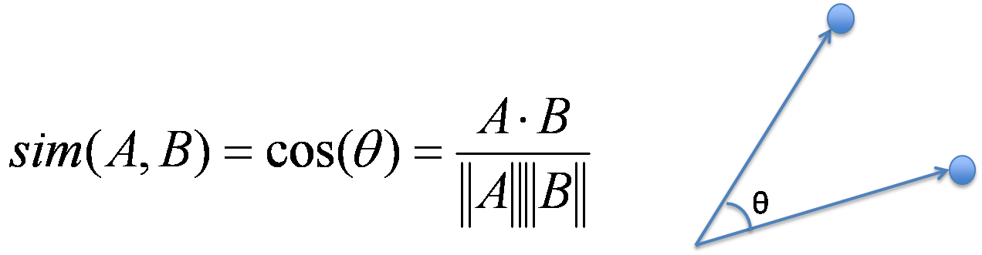
코사인 유사도 정의
FLTG의 코사인 유사도 기반 필터링
핵심 용어 및 개념(5)
코사인 유사도
두 벡터(업데이트)가 가리키는 방향의 유사성을 -1와 1 사이의 값으로 표현
값의 의미:
1.0: 완전히 같은 방향 → 신뢰 (높은 가중치)
0.5: 60도 각도 → 통과 (중간 가중치)
0.0: 직각 (90도) → 경계 (낮은 가중치)
-0.5: 120도 각도 → 필터링 (제거)
-1.0: 완전히 반대 방향 → 악성 공격 (즉시 제거)
ReLU-clipped 코사인 유사도: max(0, cos(θ))
서버 그래디언트와 코사인 유사도가 0 미만인 클라이언트는 즉시 필터링
직관적 해석: 서버 방향과 반대로 가는 업데이트는 악의적
장점:
• 크기에 영향 받지 않아 Scaling Attack 무력화
• Non-IID 환경에서도 방향성 정보 보존
• 50% 이상의 비잔틴 공격에도 견고한 성능
FLTG 알고리즘의 핵심은 코사인 유사도를 활용한 방향성 필터링
기존의 거리 기반 방어 기법들과 달리, 업데이트 벡터의 방향에 초점을 맞춰 악의적인 클라이언트를 식별
Notes:
“방향＂에 맞춘게 중요 ,, Non-iid 환경에서는 정상이라도 값이 크게 차이날 수 있음
업데이트 벡터가 어디를 향하고 있는지(방향성)에 집중
“이 클라이언트는 모델을 이쪽 방향으로 이동시키려고 하네?”
“근데 이 방향은 나머지 정상들하고 완전 반대네? → 공격자!”
이렇게 방향 일치 여부로 악성 업데이트를 걸러냄 그래서 Non-IID 환경에서도 정상 업데이트를 잘 보존할 수 있어.

Slide 10





라이브러리 선정
공격 시나리오
FL-Byzantine-Library 기반
GitHub에서 검증된 코드베이스
다양한 방어 기법 포함
ALIE 공격
IPM 공격
ROP 공격
Label Flip 공격
Scaling 공격
구현 과정 (1)
시뮬레이션 환경
데이터 분포
확장성
Dirichlet 분포 활용
- α 파라미터 조절
- Extreme Non-IID
환경 구성 가능
- 다양한 α 값 실험
새로운 Aggregator 쉽게
추가 가능
모듈화된 설계
커스텀 공격 구현
다양한 데이터셋 지원
확장 가능한 구조
실험 설정 유연성

Slide 11







FLTG 알고리즘 5단계 프로세스
FLTG는 서버 Gradient 계산, 방향성 필터링, 동적 참조 선택, Non-IID 인식 가중치 부여, 크기 정규화 및 가중 통합의 5단계로 구성됩니다.
구현 과정 (2)
FLTG 알고리즘
서버의 루트 데이터셋으로 기준 그래디언트 생성
모든 클라이언트 업데이트의 참조점 역할
신뢰할 수 있는 소량의 데이터 필요
전체 데이터의 약 0.17% 사용
FLTG의 5단계 프로세스를 파이썬 코드로 구현
코사인 유사도(Cosine Similarity) 계산과 동적 참조(Dynamic Reference) 로직이 핵심
1
서버 Gradient 계산
서버 Gradient와 코사인 유사도가 음수인 클라이언트 제거
ReLU-clipped 코사인 유사도 필터링 적용
반대 방향의 업데이트는 악의적으로 간주
2
방향성 필터링
3
이전 글로벌 모델과 가장 각도 차이가 큰 클라이언트 선택
참조점으로 활용하여 다양성 확보
동적 참조 선택

Slide 12


FLTG 알고리즘 5단계 프로세스
FLTG는 서버 Gradient 계산, 방향성 필터링, 동적 참조 선택, Non-IID 인식 가중치 부여, 크기 정규화 및 가중 통합의 5단계로 구성됩니다.
구현 과정 (2)
FLTG 알고리즘
4
참조 클라이언트와의 각도 차이로
가중치 부여
수식: Score_j = 1 - cos(g_ref, g_j)
FLTG 알고리즘의 핵심 단계를 구현하여 비잔틴 공격에 대한 방어 메커니즘을 완성
방향성 필터링 이후의 단계들이 Non-IID 환경에서 중요한 역할
Non-IID 인식가중치
5
모든 업데이트의 크기를 서버 Gradient 크기로 정규화
Scaling Attack 방어
크기 정규화
가중 통합
- 계산된 가중치로 필터링된 업데이트 통합
- 다양성과 보안성 균형 유지

Slide 13


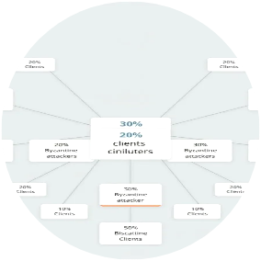
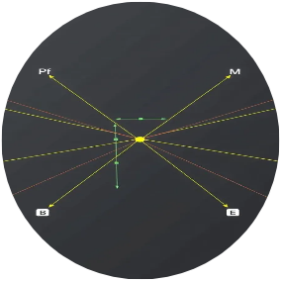
구현 과정 (3)
실험 환경 구성
FLTG 알고리즘의 성능을 검증하기 위해 다양한 실험 환경을 구성
Non-IID 환경과 다양한 비율의 비잔틴 공격 상황에서 알고리즘의 견고성을 테스트
데이터셋
모델
클라이언트
공격 설정
MNIST (28×28)
손글씨 숫자 이미지
10개 클래스
훈련 60,000장
테스트 10,000장
흑백 이미지
MNISTNET
CNN 구조
0.431M 파라미터
3개 컨볼루션 층
2개 완전연결 층
활성화: ReLU
총 20개 클라이언트
악의적 비율: 30% (6/20), 50% (10/20)
서버 루트 데이터: 100 samples
공격 유형: ROP
Non-IID 정도: α=0.1
학습 epoch : 20
극단적 불균형 환경

Slide 14






실험 및 검증
방어 기법
성공: MNIST 데이터셋
실패: Fig 3, 4 실험
논문 재현 과정에서 기초 실험은 성공
심화 실험에서는 기대했던 성능이 나오지 않는 문제를 발견
데이터셋의 특성과 실험 조건의 차이에서 기인한 것으로 추정
- Table 1, 2 실험 성공적 재현
- 기본 MNIST 데이터셋 사용
- 논문과 유사한 성능 달성
- 단순한 데이터셋 구조
- 학습 파라미터 적합
- 안정적인 학습 곡선 확인
- 논문의 Fig 3, 4 성능 미달
- 기대 성능 대비 현저히 낮음
- 동일한 코드/환경 사용
- 학습 불안정성 관찰
- 수렴 속도 저하
- 재현성 문제 발견

Slide 15

MNIST 데이터셋: 논문 성능 재현
- FLTG의 기본적 성능을 측정하는Table 1, 2 실험 성공적 재현
- 기본 MNIST 데이터셋 사용
실험 및 검증
초기 재현 실험 결과(1)
논문 재현 과정에서 기초 실험은 성공
심화 실험에서는 기대했던 성능이 나오지 않는 문제를 발견
데이터셋의 특성과 실험 조건의 차이에서 기인한 것으로 추정
Attack/ Defense | Krum | Tm | FL_Trust | FLTG
ALIE | 9.70 | 31.40 | 79.50 | 84.40
IPM | 10.30 | 65.30 | 81.40 | 80.70
Label_Flip | 9.80 | 37.20 | 84.90 | 83.30
ROP | 11.40 | 75.30 | 83.40 | 75.70

Slide 16

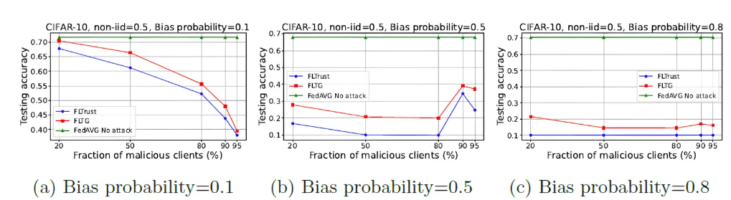
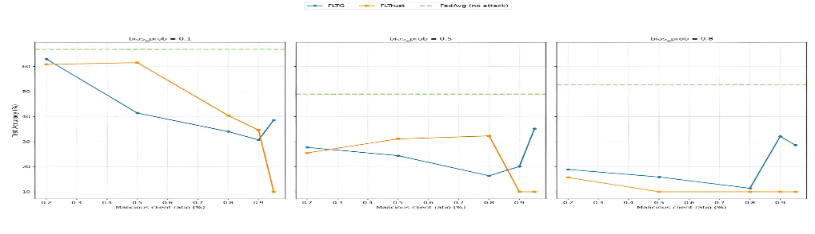
CIFAR 데이터셋: 재현 부분 성공
- FLTG의 클라이언트와 루트데이터의 편향, 비잔틴의 비율에 따른 정확도 실험
- 논문의 내용과 거의 비슷한 성능을 내지만 똑같이 구현했다고 하긴 어려움
- 가설 설정 : 1. 데이터셋의 크기(복잡성) 2. 학습 하이퍼파라미터 3. 데이터 분포의 차이
실험 및 검증
초기 재현 실험 결과(2)
심화 실험에서는 기대했던 성능이 나오지 않는 문제를 발견
데이터셋의 특성과 실험 조건의 차이에서 기인한 것으로 추정

Slide 17
가설 1: 데이터 분포의 차이 (Sampling)
데이터 샘플링 방식의 차이가 성능에 영향을 미칠 가능성
논문과 재현 실험 간의 데이터 분포 차이
특정 패턴이나 특성의 불균형 분포 의심
실험 및 검증
문제 원인 분석 및 가설
실패한 실험 결과의 원인을 파악하기 위해 세 가지 주요 가설을 설정
각 가설은 논문 재현 과정에서 발생할 수 있는 주요 변수들을 중심으로 설정
가설 2: 데이터셋의 크기·복잡성
MNIST와 달리 Fig 3, 4에서 사용된 데이터셋은 복잡도가 높음
데이터 크기와 특성이 모델 학습에 영향을 미칠 가능성
복잡한 패턴 인식에 필요한 학습량이 부족했을 수 있음
가설 3: 학습 하이퍼파라미터
논문에서 명시되지 않은 하이퍼파라미터가 존재할 가능성
Epoch, Batch Size, Learning Rate 등의 최적화 필요
복잡한 데이터에 맞는 학습 설정이 부족했을 수 있음

Slide 18
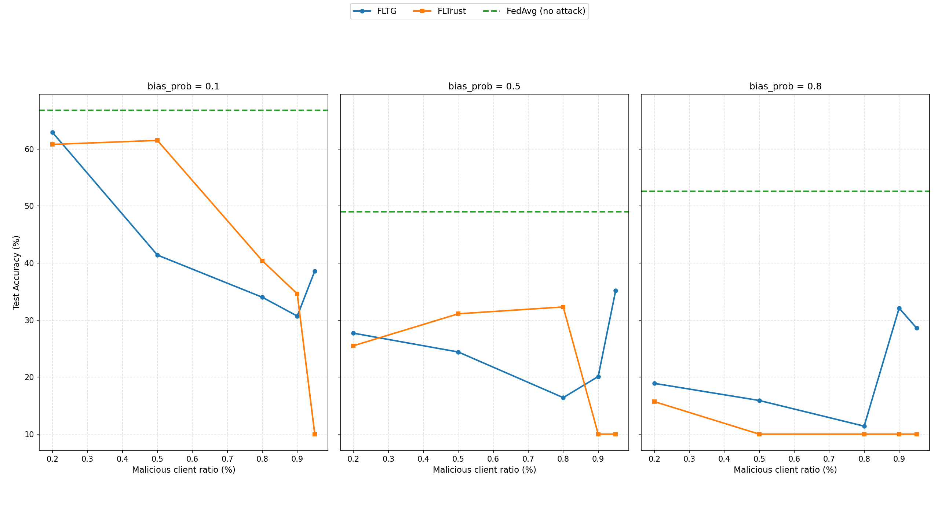
실험 및 검증- 가설 1 검증 결과
데이터 분포의 차이
수동 샘플링을 통해 데이터 분포를 조정했으나, 성능 향상이 미미
이를 통해 분포의 미세한 차이는 성능 저하의 주원인이 아님을 확인
따라서 남은 가설인 '복잡도와 학습 파라미터'에 집중하기로 결정
데이터 분포 차이 검증 (가설 1)
수동 샘플링(Manual Sampling) 방법 적용
데이터셋의 분포를 정밀하게 분석
원본 논문 데이터와 유사한 분포로 재구성
동일한 실험 조건에서 성능 테스트 진행

Slide 19

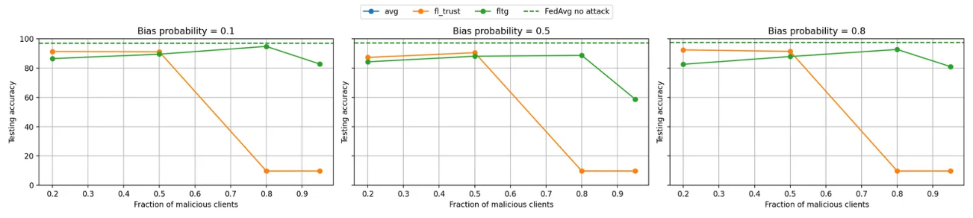
실험 및 검증- 가설 2 검증 결과
데이터셋의
크기·복잡성
학습 데이터셋과 모델을 Mnist로 변경
성능 향상을 확인
따라서 '데이터셋의 복잡도'가 영향을 미쳤다고 판단
데이터셋의 크기/복잡성 (가설 2)
Mnist 로 데이터셋을 변경하여 진행
대부분의 구간과 극악한 환경에서의 FLTG 성능의 우수성 확인
가설 2이 타당성이 높으므로 가설3 검증 진행

Slide 20
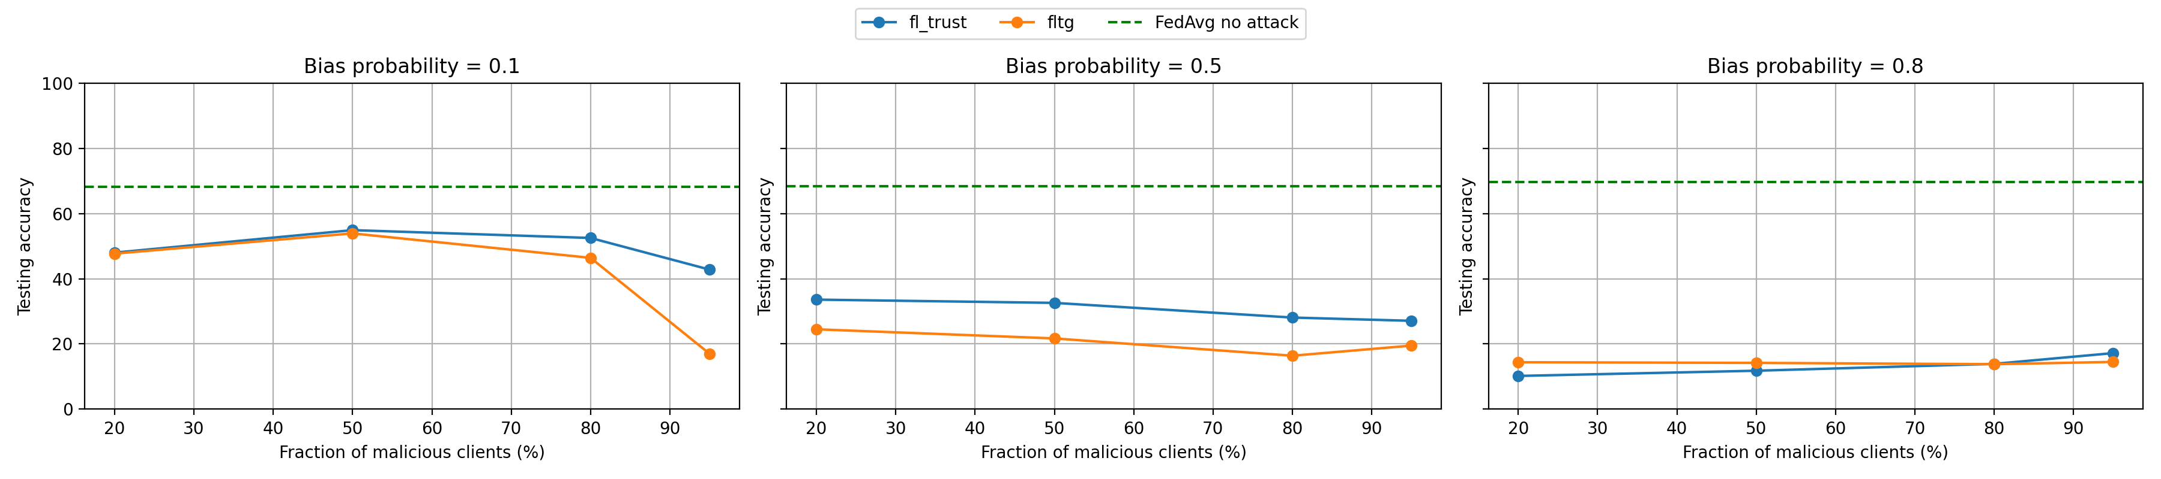
실험 및 검증- 가설 3 검증 결과
학습 하이퍼파라미터
가설 2을 검증
학습 데이터셋을 CIFAR로 변경
학습 하이퍼파라미터 (가설 3)
데이터셋 변경 후 파라미터 수정 (epoch, batchsize, clients 등) 성능 향상을 확인 재현이 제대로 되지 않았던 이유는 학습 부족으로 유추할 수 있음
한계: 개인 로컬환경에서 이상적인 논문 재현을 하는데 소요시간이 5~7일로 예상(스크립트 실행)
결과: 학습 환경 최적화를 통해 FLTG 성능의 유의미한 향상 확인 결론: 특정 구간의 우수성을 입증하며 '데이터 복잡도 및 학습량' 가설 검증 완료

Slide 21

향후 활용 방안
FLTG 알고리즘은 다양한 산업 분야에서 연합학습의 보안성과 신뢰성을 크게 향상시킬 수 있음
특히 비잔틴 공격에 취약한 환경에서 더욱 빛을 발할 것으로 예상
모바일 키보드 추천 (Gboard)
의료 데이터 공유 및 IoT
수억 명의 사용자 데이터로 학습하는 차세대 단어 추천 모델에 적용 가능
악의적인 신조어나 혐오표현 주입 시도를 방향성 필터링으로 효과적 차단
Google Gboard의 차분 프라이버시 적용 연합학습과 결합하여 더욱 안전한 서비스 제공
방향(Angle) 기반 필터링으로 Scaling Attack 완전 무력화
여러 병원이 환자 데이터를 공유하지 않고 협업할 때 데이터 오염 방지
특히 Non-IID 특성이 강한 의료 데이터 환경에서 '동적 참조' 기법 효과적
해킹된 IoT 센서나 자율주행 차량의 잘못된 데이터 전송 탐지
중앙 서버가 '이상한 방향'의 업데이트를 감지하고 무시하여 안전성 확보

Slide 22
보안과 성능의 Trade-off
방향(Angle)의 중요성
결론
무조건 강력한 방어가 좋은 것은 아님
FLTG처럼 엄격한 방어는 쉬운 데이터셋에서 오히려 학습을 저해할 수 있음
실제 시스템에서는 보안 수준을 상황에 맞게 조절하는 Adaptive Security 필요
크기(Magnitude)는 속이기 쉽지만, 방향은 속이기 어려움
코사인 유사도는 벡터의 크기에 영향을 받지 않아 Scaling Attack 무력화
방향성 필터링이 Non-IID 환경에서도 효과적
- 향후 다른 보안 알고리즘 연구에도 중요한 단서
한 학기 동안의 FLTG 프로젝트를 통해 연합학습 보안의 인사이트
논문과 현실의 간극
구현의 중요성
- 논문에서는 완벽한 '루트 데이터셋'을 가정
- 현실에서 깨끗한 데이터 확보는 또 다른 과제
- 루트 데이터셋의 품질과 크기가 FL TG 성능에 결정적 영향
- 루트 데이터가 편향되면 전체 시스템이 편향될 위험
논문을 읽는 것만으로는 알 수 없는 세부 사항 존재
- 실험 설정의 정확성이 결과에 결정적 영향
- 논문의 실험 환경을 정확히 재현했을 때 성능 검증이 필요
Notes:
이거 다시 정리 필요

Slide 23

참고문헌
FL TG 원논문: "FL TG: Byzantine-Robust Federated Learning via Angle-Based Defense and Non-IID-Aware Weighting", arXiv:2505.12851, May 2025
비잔틴 공격 기초: Blanchard, P., et al. "Machine Learning with Adversaries: Byzantine Tolerant Gradient Descent", NeurIPS 2017
ALIE 공격: Baruch, M., et al. "A Little Is Enough: Circumventing Defenses For Distributed Learning", NeurIPS 2019
Google Gboard: "Federated Learning of Gboard Language Models with Differential Privacy", Google Research, 2021
FL-Byzantine-Library: CRYPTO-KU/FL-Byzantine-Library (GitHub)

